Slide 1
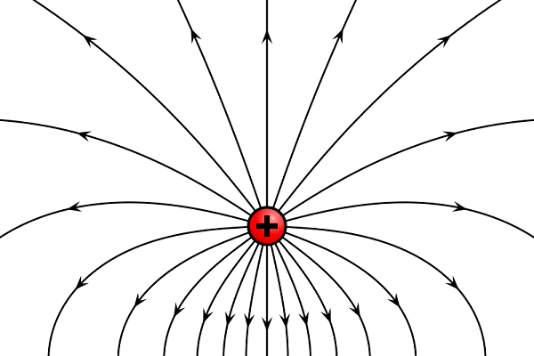
BÀI 17. KHÁI NIỆM ĐIỆN TRƯỜNG

Slide 2
BÀI 17. KHÁI NIỆM ĐIỆN TRƯỜNG
I. KHÁI NIỆM ĐIỆN TRƯỜNG
II. CƯỜNG ĐỘ ĐIỆN TRƯỜNG
III. ĐIỆN PHỔ

Slide 3
ÔN BÀI CŨ: Cho tam giác ABC vuông tạ A có AB = 3cm, AC = 4cm. Tại điểm B ta đặt điện tích q₁ = -4,5.10⁻⁸C, tại C đặt điênh tích q₂ = 2.10⁻⁸C.
a. Tính độ lớn cường độ điện trường do mỗi điện tích gây ra tại A.
b. Tính cường độ điện trường tổng hợp tại A.
B
A
C

Slide 4
LUYỆN TẬP
Câu 1: Đại lượng đặc trung cho độ mạnh yếu của điện trường tại một điểm được gọi là
vector điện trường.
điện trường.
từ trường.
cường độ điện trường.

Slide 5
LUYỆN TẬP
Câu 2: Đơn vị của cường độ điện trường là
A. N/m B. N.m C. V/m D. V.m
Câu 3: Hệ thức xác định cường độ điện trường là
A. $E= \frac{F}{q}$ B. $E= F.q$ C.$E= \frac{q}{F}$ D. $E= \frac{F^{2}}{q}$

Slide 6
LUYỆN TẬP
Câu 4: Cường độ điện trường tại một điểm đặc trưng cho:
thể tích vùng có điện trường là lớn hay nhỏ.
điện trường tại điểm đó về phương diện dự trữ năng lượng.
tác dụng lực của điện trường lên điện tích tại điểm đó.
tốc độ dịch chuyển điện tích tại điểm đó.

Slide 7
LUYỆN TẬP
Câu 5: Phát biểu nào sau đây không đúng khi nói về cường độ điện trường?
Cường độ điện trường tại một điểm đặc trưng cho tác dụng của lực điện trường tại điểm đó.
Cường độ điện trường là đại lượng đặc trưng cho độ mạnh, yếu của điện trường tại một điểm.
Véctơ cường độ điện trường gây bởi điện tích điểm Q có chiều: hướng ra xa Q nếu Q âm, hướng về phía Q nếu Q dương.
Đơn vị của cường độ điện trường là V/m.

Slide 8
LUYỆN TẬP
Câu 6: Chọn phát biểu sai: Vector cường độ điện trường $\vec{E}$ có
phương trùng với phương của lực điện tác dụng lên điện tích.
chiều cùng chiều với lực điện (nếu q> 0) và ngược chiều với lực điện (nếu q < 0).
chiều cùng chiều với lực điện $\vec{F}$
độ lớn của vector cường độ điện trường $\vec{E}$ bằng độ lớn của lực điện tác dụng lên điện tích 1C tại điểm ta xét.

Slide 9
LUYỆN TẬP
Câu 7: Cho một điện tích điểm – Q; điện trường tại một điểm mà nó gây ra có chiều:
A. hướng ra xa nó.
B. hướng về phía nó.
C. phụ thuộc độ lớn của nó.
D. phụ thuộc vào điện môi xung quanh.

Slide 10
LUYỆN TẬP
Câu 8: Tại một điểm có 2 cường độ điện trường thành phần vuông góc với nhau và có độ lớn là 6000 V/m và 8000V/m. Độ lớn cường độ điện trường tổng hợp là:
10000 V/m
7000 V/m
C. 5000 V/m
D. 6000 V/m

Slide 11
LUYỆN TẬP
Câu 9: Cho 2 điện tích điểm q₁ = 5.10⁻⁹ C; q₂ = 5.10⁻⁹ C lần lượt đặt tại 2 điểm A, B cách nhau 10 cm trong chân không. Cường độ điện trường tại điểm M nằm tại trung điểm của AB là
0 V/m.
9000 V/m hướng về phía điện tích dương.
9000 V/m hướng về phía điện tích âm.
9000 V/m hướng vuông góc với đường nối hai điện tích.

Slide 12
III. ĐIỆN PHỔ

Slide 13
III. ĐIỆN PHỔ
Quan sát các hình ảnh

Slide 14
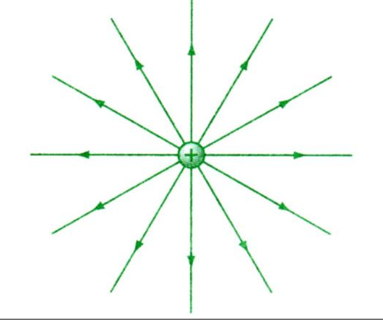
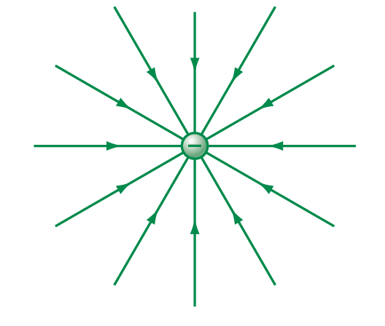
III. ĐIỆN PHỔ
Quan sát các hình ảnh
Đường sức điện của điện tích dương
Đường sức điện của điện tích âm

Slide 15
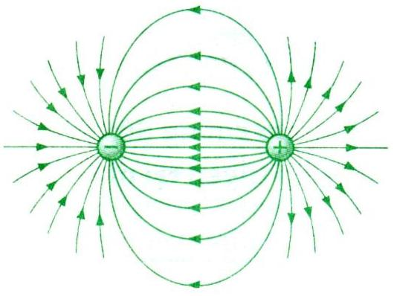
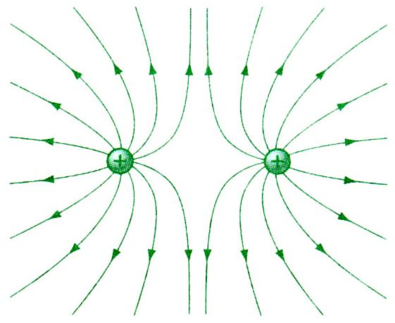
III. ĐIỆN PHỔ
Quan sát các hình ảnh
Đường sức điện của hai điện tích trái dấu
Đường sức điện của hai điện tích cùng dấu

Slide 16
III. ĐIỆN PHỔ
PHIẾU HỌC TẬP SỐ 3
Quan sát video, hình ảnh nêu các đặc điểm của điện phổ:
Ở những điểm gần điện tích
Ở những điểm xa điện tích
Của điện trường có 1 điện tích và nhiều điện tích
- Ở vùng gần điện tích dương và vùng gần điện tích âm

Slide 17
III. ĐIỆN PHỔ
Qua mỗi điểm trong điện trường, ta chỉ vẽ được một đường sức điện.
Đường sức điện xuất phát ở điện tích dương và kết thúc ở điện tích âm.
Đường sức điện dày ở chổ điện trường mạnh, thưa hơn ở chổ điện trường yếu.

Slide 18
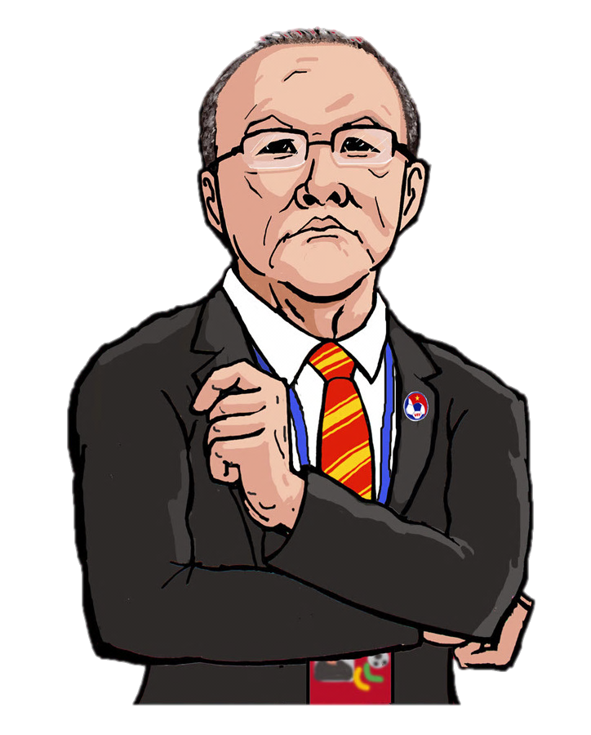
VIỆT NAM VÔ ĐỊCH
EM TẬP LÀM THỦ MÔN

Slide 19
Phát biểu nào sau đây là không đúng?
A. Điện trường tĩnh là do các hạt mang điện đứng yên sinh ra.
B. Véctơ cường độ điện trường tại một điểm luôn cùng phương, cùng chiều với vectơ lực điện tác dụng lên một điện tích đặt tại điểm đó trong điện trường.
C. Tính chất cơ bản của điện trường là nó tác dụng lực điện lên điện tích đặt trong nó.
D. Véctơ cường độ điện trường tại một điểm luôn cùng phương, cùng chiều với vectơ lực điện tác dụng lên một điện tích dương đặt tại điểm đó trong điện trường

Slide 20
Phát biểu nào sau đây về tính chất của các đường sức điện là không đúng?
A. Tại một điểm trong điện trường ta có thể vẽ được một đường sức đi qua.
B. Các đường sức điện luôn xuất phát từ điện tích dương và kết thúc ở điện tích âm
C. Các đường sức là các đường cong không kín
D. Các đường sức không bao giờ cắt nhau

Slide 21
Phát biểu nào sau đây là không đúng?
A. Cũng có khi đường sức điện không xuất phát từ điện tích dương mà xuất phát từ vô cùng
B. Các đường sức của điện trường đều là các đường thẳng song song và cách đều nhau
C. Tất cả các đường sức đều xuất phát từ điện tích dương và kết thúc ở điện tích âm.
D. Điện phổ cho ta biết sự phân bố các đường sức trong điện trường.

Slide 22
Đáp án nào là đúng khi nói về quan hệ về hướng giữa véctơ cường độ điện trường và lực điện trường:
A. $\vec{E}$ cùng phương chiều với lực tác dụng lên điện tích thử dương đặt trong điện trường đó
B. $\vec{E}$ cùng phương ngược chiều với lực tác dụng lên điện tích thử đặt trong điện trường đó
C. $\vec{E}$ cùng phương chiều với lực tác dụng lên điện tích thử đặt trong điện trường đó
D. $\vec{E}$ cùng phương chiều với lực tác dụng lên điện tích thử âm đặt trong điện trường đó

Slide 23
Đại lượng nào dưới đây không liên quan đến cường độ điện trường của một điện tích điểm Q tại một điểm?
A. Điện tích Q.
B. Điện tích thử q
C. Khoảng cách r từ Q đến q
D. Hằng số điện môi của môi trường

Slide 24
HƯỚNG DẪN TỰ HỌC
PHIẾU HỌC TẬP SỐ 5
Câu 1: Tìm hiểu về hình dạng đường sức điện của hai vật tích điện phẳng đặt song song?
Câu 2: Điện trường đều là gì? Nêu một ví dụ về điện trường đều?

Slide 25
THANK YOU

